Slide 1
Инвестиционный паспорт
Муниципальное образование
«Монастырщинский район»
Смоленской области
2024 год

Slide 2
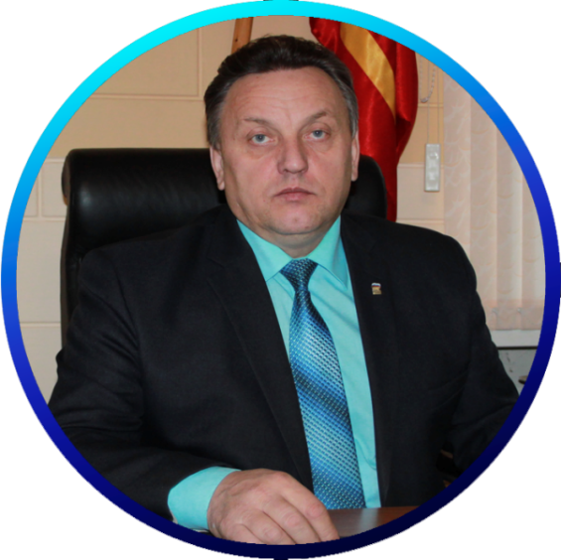
Монастырщинский
район
Смоленской
области
Обращение Главы муниципального образования «Монастырщинский район» Смоленской области
Герб
Дорогие друзья!
Администрация муниципального образования «Монастырщинский район» Смоленской области всегда открыта для делового сотрудничества. Политика районной власти направлена на всяческую помощь и поддержку всех заинтересованных инвесторов, желающих претворить здесь свои интересные идеи и проекты.
Основной отраслью экономики является сельское хозяйство. Инвестиционный потенциал района - наличие свободных неиспользуемых земель и объектов недвижимости, пригодных для размещения производств. Мы готовы предоставить инвесторам необходимое количество земли для развития овощеводства, растениеводства, животноводства.
Монастырщинский район – один из живописных и богатых историей уголков Смоленской области, имеет рекреационные лесные и водные ресурсы.
Титов
Виктор Борисович
Приезжайте к нам, мы будем рады сотрудничеству с Вами!
Мы заинтересованы в расширении партнерских связей на территории региона и ближнего зарубежья.
Надеюсь, что ваш искренний интерес к нашему району положит начало плодотворному и взаимовыгодному сотрудничеству.
Добро пожаловать в Монастырщинский район!
2

Slide 3
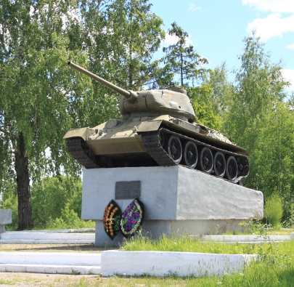
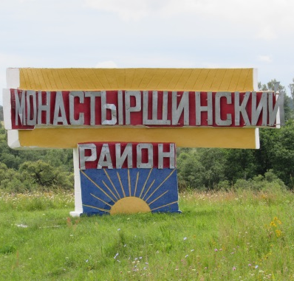
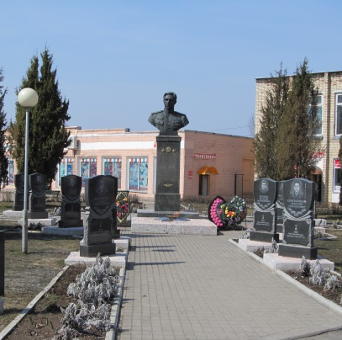
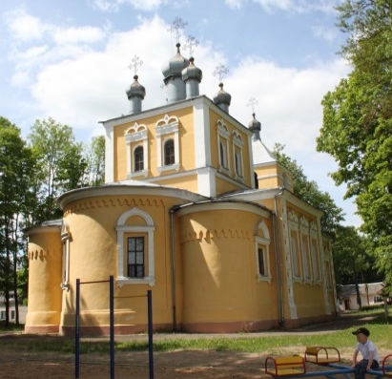
Монастырщинский
район
Смоленской
области
Герб
Историческая справка
Свое название Монастырщина получила от появившегося здесь на рубеже XIII-XIV веков монастырского скита на том месте, где р. Вихра круто поворачивает на запад. Здесь были основаны таможня и торговая палата.
Монастырщина c 1619 г. входила в состав Речи Посполитой (Польша). В 1772 г. в составе Могилевской губернии отошла к России.
В 1908 году Монастырщина стала центром волости.
1390
1929
1965
2004
Первое упоминание о Монастырщине
Образование Монастырщинского района
Монастырщина посёлок городского типа
Официальный статус муниципального образования «Монастырщинский район»
3

Slide 4
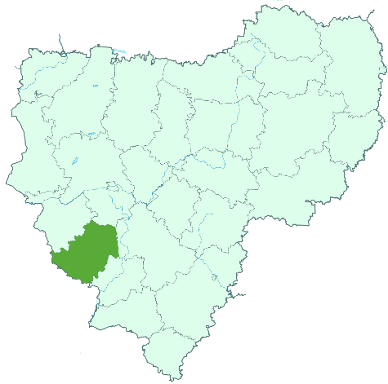
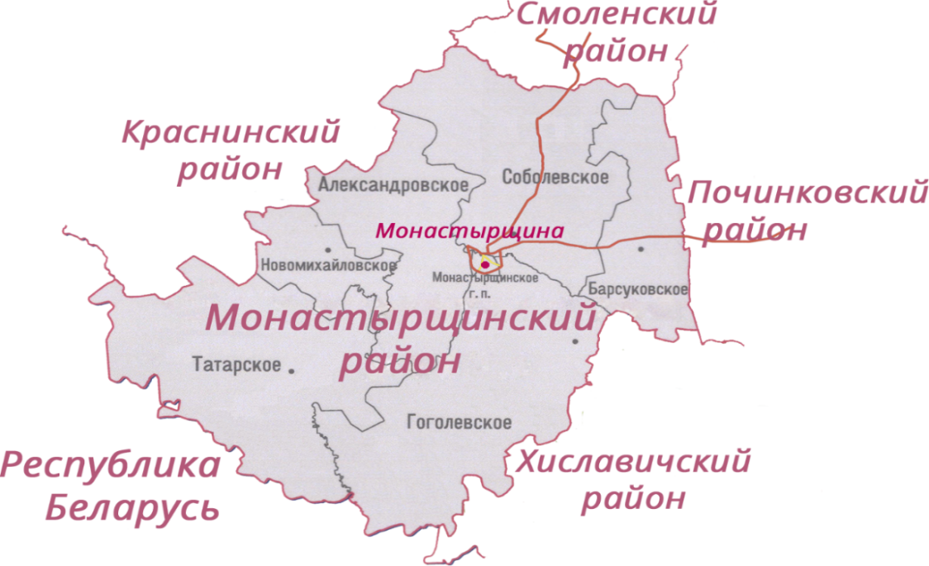
Монастырщинский
район
Смоленской
области
Монастырщинский район сегодня
Герб
Общая площадь
1 514,27 кв. км.
Население
7769 тыс. чел.
Городское поселение
1
Монастырщинское
Сельские поселения
6
1. Александровское
2. Барсуковское
3. Гоголевское
4. Новомихайловское
5. Соболевское
6. Татарское
4

Slide 5
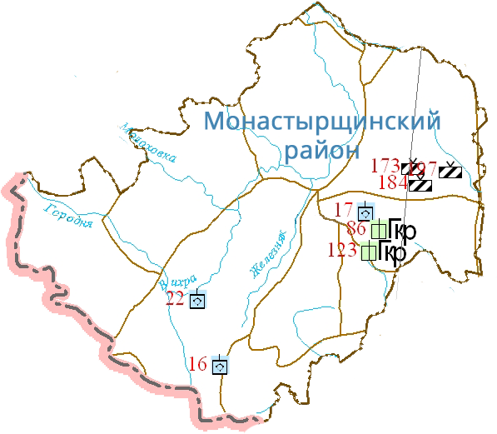
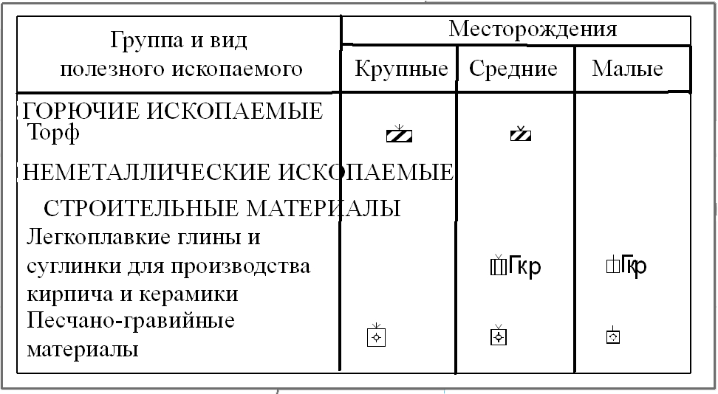
Монастырщинский
район
Смоленской
области
Герб
Природные ресурсы
Большая часть территории района расположена в бассейне реки Вихры.
Монастырщинский район расположен на территории Смоленско-Краснинской возвышенности. Рельеф представлен, в основном, плоскими, слабоволнистыми равнинами с участками мореных всхолмлений, небольших холмов и ложбин.
Климат умеренно - континентальный со сравнительно теплым летом и умеренно холодной зимой. Наиболее холодный месяц – январь, наиболее теплый – июль.
В районе много месторождений торфа, (близ деревень Лыза, Буда Полевичева, Новоселье,) имеются залежи легкосплавной глины, известкового туфа (деревня Грачёво, Носково-2, Багрецы), сапропеля. Также имеются незначительные запасы песчано-гравийного материала.
5

Slide 6
Монастырщинский
район
Смоленской
области
Социально-экономическое
развитие
Герб
Среднемесячная
заработная
плата
работников
Оборот
розничной
торговли
36,5
тыс. руб.
424,3
млн. руб.
Динамика отчислений
Уровень безработицы
2023 год
2022 год
0,81%
Объем доходов
488,8 мил. руб.
Меньше на 103,2 млн. руб.
Численность
трудоспособного
населения
Бюджет расходов
480,7 млн. руб.
Меньше на 23,1 млн. руб.
3709 чел.
6

Slide 7
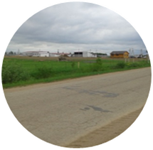
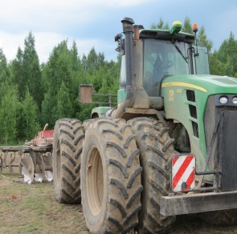
Монастырщинский
район
Смоленской
области
Герб
Инвестиции
Объем инвестиций в основной капитал
Структура инвестиций в основной капитал
105,9
млн. руб.
6
Реализующихся инвестиционных проектов
ООО «Молагророст»
Строительство животноводческого комплекса
1500,0 млн. руб.
ЗАО «Тропарёво» «Строительство животноводческого комплекса –козоводческая ферма»
350,0 млн . руб.
7

Slide 8
Монастырщинский
район
Смоленской
области
Герб
Инвестиционный потенциал
Приоритетные направления инвестирования
Сельское хозяйство
Развитие молочно-мясного животноводства и сопутствующих высокотехнологических отраслей промышленной переработки.
Освоение залежных, неэффективно используемых земель.
Производство экологически чистой продукции (овощеводство, садоводство), ориентированной на внутренний рынок.
Строительство
Жилищное строительство, в том числе льготное для молодых специалистов и многодетных семей.
Промышленность
Создание и развитие промышленных зон с концентрацией производственных мощностей, ориентированных на экспорт продукции.
Дальнейшая модернизация существующих технологических процессов путём внедрения инновационных проектов.
Создание производств по переработке древесины и изделий из дерева.
8

Slide 9
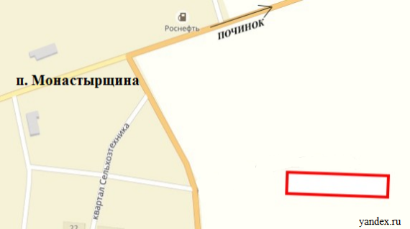
Монастырщинский
район
Смоленской
области
Инвестиционные площадки
Герб
Инвестиционная площадка № 67-12-01
Местоположение: Монастырщинский район, п. Монастырщина; - расстояние до г. Москвы: 500 км; - расстояние до г. Смоленска: 50 км; - расстояние до п. Монастырщина: 1 км.
Характеристика участка | Площадь | 4 га
 | Категория земли | земли населенных пунктов
 | Форма собственности | не разграничена
 | Приоритетное направление использования | производственная деятельность
Инженерные коммуникации | Электроснабжение | ближайший центр питания ПС Монастырщина 110/35/10 на расстоянии 2,5 км по прямой до границы земельного участка. Резерв мощности для тех. присоединения 5,64 МВА
 | Газоснабжение | точка подключения на расстоянии 1,1 км ; сроки осуществления тех. присоединения – до 1 года.
 | Водоснабжение | точка подключения на расстоянии 1100 м; макс. мощность 10 куб. м/час, сроки осуществления тех. присоединения 1 месяц
 | Водоотведение | точка подключения на расстоянии 1100 м; максимальная мощность 10 куб. м/час, сроки осуществления тех. присоединения 1 месяц
Подъездные пути | автомобильная дорога примыкает к участку
Условия предоставления | аренда: 20 тыс. руб. /год Покупка – 300 тыс. руб.
9

Slide 10
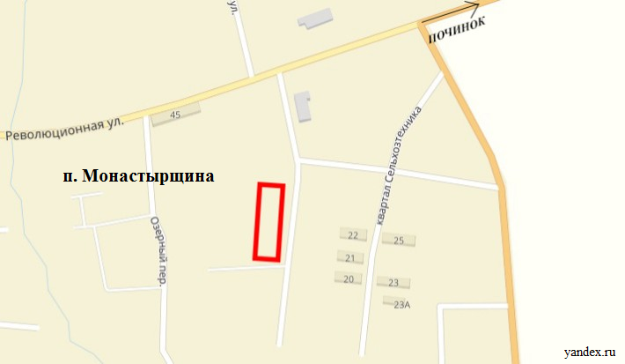
Монастырщинский
район
Смоленской
области
Инвестиционные площадки
Герб
Инвестиционная площадка № 67-12-02
Местоположение: Монастырщинский район, п. Монастырщина, территория СХТ; - расстояние до г. Москвы: 500 км; - расстояние до г. Смоленска: 50 км; - расстояние до п. Монастырщина: 1 км.
Характеристика участка | Площадь | 0,55 га
 | Категория земли | земли населенных пунктов
 | Форма собственности | не разграничена
 | Приоритетное направление использования | производственная деятельность
Инженерные коммуникации | Электроснабжение | точка подключения на расстоянии 100 м; максимальная мощность 0,4 кВт; сроки осуществления тех. присоединения – 6-12 месяцев, стоимость – 4,6 млн. руб.
 | Газоснабжение | точка подключения на расстоянии 0,1 км от участка; сроки осуществления тех. присоединения – до 1 года
 | Водоснабжение | точка подключения на расстоянии 100 м от участка; максимальная мощность 10 куб.м/час, сроки осуществления тех. присоединения 1 месяц, стоимость согласно смете
 | Водоотведение | строительство локальных очистных сооружений
Подъездные пути | автомобильная дорога примыкает к участку
Условия предоставления | аренда 20 тыс. руб. /год Покупка – 300,0 тыс. руб.
10

Slide 11
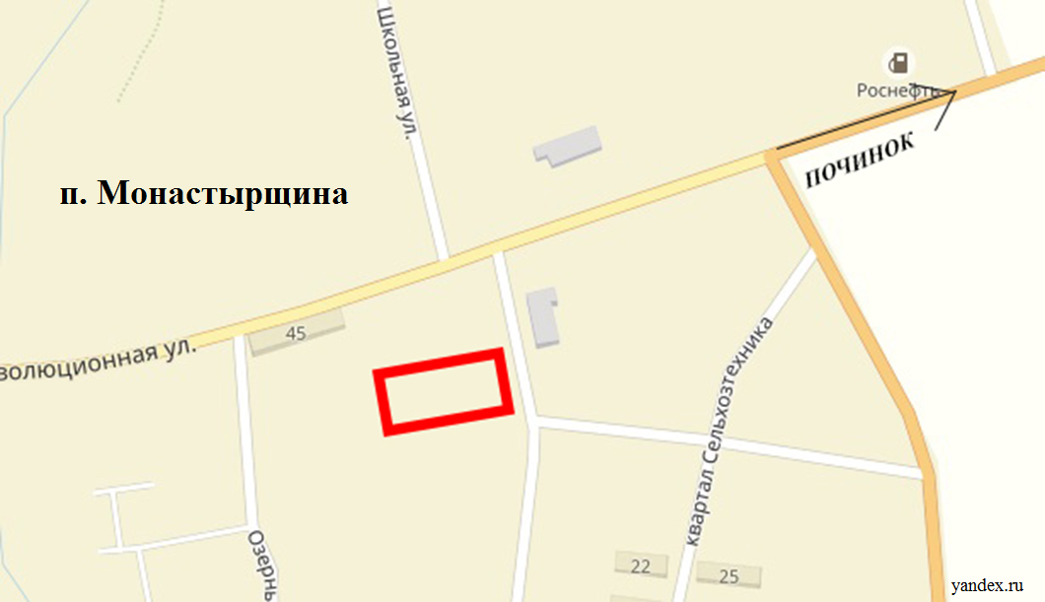
Монастырщинский
район
Смоленской
области
Инвестиционные площадки
Герб
Инвестиционная площадка № 67-12- 03
Местоположение: Монастырщинский район, п. Монастырщина, ул. Революционная, д. 39; - расстояние до г. Москвы: 500 км; - расстояние до г. Смоленска: 50 км; - расстояние до п. Монастырщина: 0,8 км.
Характеристика участка | Площадь | 0,38 га
 | Категория земли | земли населенных пунктов
 | Форма собственности | не разграничена
 | Приоритетное направление использования | производственная деятельность
Инженерные коммуникации | Электроснабжение | точка подключения на расстоянии 10 м; максимальная мощность 0,4 кВт; сроки осуществления тех. присоединения – 6-12 месяцев, стоимость – 4,6 млн. руб.
 | Газоснабжение | на расстоянии 0,1 км от участка; сроки осуществления тех. присоединения – до 1 года
 | Водоснабжение | точка подключения в 20 м от участка; максимальная мощность 10 куб. м/час, сроки осуществления тех. присоединения 1 месяц, стоимость согласно смете
 | Водоотведение | строительство локальных очистных сооружений
Подъездные пути | автомобильная дорога примыкает к участку
Условия предоставления | Аренда - 50,0 тыс. руб. /год Покупка – 300,0 тыс . руб.
11

Slide 12
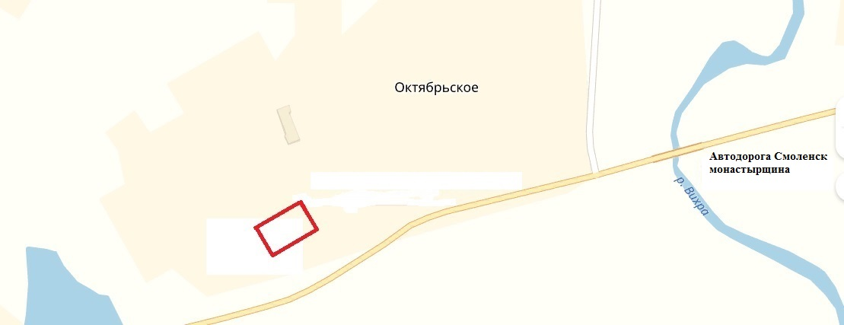
Монастырщинский
район
Смоленской
области
Герб
Инвестиционные площадки
Инвестиционная площадка № 67-12-04
Местоположение: Монастырщинский район, с. Октябрьское, д. б/н; - расстояние до г. Москвы: 492 км; - расстояние до г. Смоленска: 42 км; - расстояние до центра п. Монастырщина: 8 км.
yandex.ru
Характеристика участка | Площадь | 3,7 га
 | Категория земли | земли населенных пунктов
 | Форма собственности | не разграничена
 | Приоритетное направление использования | производственная деятельность
Инженерные коммуникации | Электроснабжение | точка подключения на расстоянии 50 м; максимальная мощность 0,4 кВт; сроки осуществления тех. присоединения – 6-12 месяцев, стоимость – 4,6 млн. руб.
 | Газоснабжение | на расстоянии 0,1 км от участка; сроки осуществления тех. присоединения – до 1 года
 | Водоснабжение | точка подключения на расстоянии 50 м от участка; макс. мощность 10 куб.м/час, сроки осуществления тех. присоединения 1 месяц
 | Водоотведение | строительство локальных очистных сооружений
Подъездные пути | автомобильная дорога примыкает к участку
Условия предоставления | аренда 20 тыс. руб. /год Покупка – 250,0 тыс. руб.
12

Slide 13
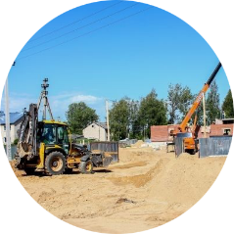
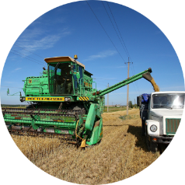
Монастырщинский
район
Смоленской
области
Герб
Малое предпринимательство
Число субъектов
малого и среднего
предпринимательства
Структура субъектов малого и среднего предпринимательства по сферам деятельности
191
По видам деятельности:
27
56
Грузовой
транспорт
Оптовая и розничная торговля
22
4
82
Сельское хозяйство
Распиловка
и строгание
древесины
Прочие
виды
13

Slide 14
Монастырщинский
район
Смоленской
области
Государственная поддержка субъектов малого и среднего предпринимательства
Смоленской области
Герб
Реализация государственной политики в сфере развития малого и среднего предпринимательства осуществляется в рамках подпрограммы «Развитие малого и среднего предпринимательства в Смоленской области» областной государственной программы «Экономическое развитие Смоленской области», включая создание благоприятного предпринимательского и инвестиционного климата
Возмещение субъектам МСП до 50% затрат на технологическое присоединение к объектам электросетевого хозяйства мощностью до 1,5 МВт, не более 2 млн.рублей.
Возмещение субъектам МСП до 80% затрат на уплату первого взноса (аванса) по договорам лизинга оборудования с российскими лизинговыми организациями, не более 5 млн. рублей.
Предоставления грантов субъектам МСП, являющимися социальными предприятиями или субъектам МСП, созданными физическими лицами в возрасте до 25 лет включительно – до 0,5 млн. рублей.
214014, г. Смоленск, ул. Энгельса, д. 23
Сайт: dep-invest.admin-smolensk.ru
E-mail: dep@smolinvest.com
14

Slide 15
Монастырщинский
район
Смоленской
области
Герб
Сельское хозяйство
Число предприятий
Производство основных видов продукции во всех категориях хозяйств
13
0,74
тыс. тонн
18,2
.тонн
200
тонн
300
тонн
450
тонн
6,0
тонн
Структура сельского хозяйства
зерно
картофель
картофель
овощи
1825шт
.
10,1
тыс. т.
1,8
тыс. тонн
молоко
мясо скота и птицы
яйцо
Основные задачи на период до 2025 года
Увеличение поголовья КРС и посевных площадей
Вовлечение в оборот неиспользуемых земель сельскохозяйственного назначения
15

Slide 16
Монастырщинский
район
Смоленской
области
Государственная поддержка сельхозтоваропроизводителей (субсидии)
Герб
Растениеводство
Животноводство
Страхование в АПК
1. Субсидии на поддержку элитного семеноводства;
2. Субсидии на проведение комплекса агротехнических работ на посевных площадях, занятых зерновыми, зернобобовыми и кормовыми культурами;
3. Субсидии на производство и реализацию зерновых культур;
4. Субсидии на приобретение горюче-смазочных материалов, используемых при производстве зерновых культур;
5. Субсидии на поддержку производства льна-долгунца и(или) технической конопли;
6. Субсидии на стимулирование производства картофеля и овощей.
1. Субсидии на поддержку племенного животноводства.
2. Субсидии на приобретение племенного молодняка.
3. Субсидии на повышение продуктивности в молочном скотоводстве;
4. Субсидии на прирост поголовья молочных коров;
5. Субсидии на содержание высокопродуктивного поголовья молочных коров;
6. Субсидии на развитие мясного животноводства;
7. Субсидии реализованную товарную рыбу, произведенную в Смоленской области.;
8. Субсидии на приобретение рыбопосадочного материала.
Субсидии на уплату страховой премии, начисленной по договору сельскохозяйственного страхования в области растениеводства и (или) животноводства, и (или) товарной аквакультуры товарного рыболовства).
Возвращение процентных ставок по кредитам
Субсидии на возмещение части затрат на уплату процентов по инвестиционным кредитам (займам) в агропромышленном комплексе.
Развитие сельских
территорий
Техническая модернизация
1.Субсидии на приобретение сельскохозяйственной, промышленной техники для производства сельскохозяйственной продукции;
2. Субсидии на уплату лизинговых платежей при приобретении сельскохозяйственной техники и оборудования;
3. Субсидии на возмещение части затрат, связанных с разработкой проектно-сметной документации на создание и (или) модернизацию молочно-товарных ферм и проведение инженерных изысканий, выполняемых в целях подготовки данной проектной документации;
4. Субсидии на создание и (или) модернизацию объектов агропромышленного комплекса, а также на приобретение и ввод в промышленную эксплуатацию маркировочного оборудования для внедрения обязательной маркировки отдельных видов молочной продукции;
Развитие малых форм хозяйствования
1. Социальные выплаты на строительство (приобретение) жилья в сельской местности гражданам РФ.
2. Субсидии на строительство (приобретение) жилья, предоставляемого гражданам по договору найма жилого помещения.
3. Субсидия на реализацию мероприятий по благоустройству сельских территорий.
4. Субсидии на возмещение части затрат, связанных с обеспечением квалифицированными специалистами.
1. Предоставление грантов «Агростартап» крестьянским (фермерским) хозяйствам или индивидуальным предпринимателям на их создание и развитие;
2. Предоставление грантов на развитие семейных ферм на базе крестьянских(фермерских) хозяйств, включая индивидуальных предпринимателей;
3. Предоставление субсидий сельскохозяйственным потребительским кооперативам (за исключением сельскохозяйственных потребительских кредитных кооперативов) на возмещение части затрат, связанных с их развитием.
16

Slide 17
Государственная поддержка сельхозтоваропроизводителей (субсидии)
Монастырщинский
район
Смоленской
области
Вовлечение в оборот и комплексная мелиорация земель сельскохозяйственного назначения
Развитие сельских территорий
1.Субсидии на проведение культуртехнических мероприятий на выбывших сельскохозяйственных угодьях, вовлекаемых в сельскохозяйственный оборот, в том числе в рамках федерального проекта «Экспорт продукции АПК»;
2. Субсидии на проведение мероприятий в области известкования кислых почв на пашне;
3. Субсидии на проведение гидромелиоративных мероприятий;
4. Субсидия сельскохозяйственным товаропроизводителям, относящимся к категории микропредприятий, на возмещение части затрат на проведение культуртехнических мероприятий на выбывших сельскохозяйственных угодьях, вовлекаемых в сельскохозяйственный оборот;
5. Субсидия бюджетам муниципальных образований на подготовку проектов межевания земельных участков и на проведение кадастровых работ.
1. Социальные выплаты на строительство (приобретение) жилья в сельской местности гражданам РФ.
2. Субсидии на строительство (приобретение) жилья, предоставляемого гражданам по договору найма жилого помещения.
3. Субсидия на реализацию мероприятий по благоустройству сельских территорий.
4. Субсидии на возмещение части затрат, связанных с обеспечением квалифицированными специалистами.
Социальные выплаты
1. Выплата единовременного областного государственного пособия молодым специалистам, являющимися гражданами Российской Федерации, работающими в сельскохозяйственных организациях, крестьянских (фермерских) хозяйствах, областных государственных организациях ветеринарии, у индивидуальных предпринимателей, в соответствии с областным нормативным правовым актом;
2. Предоставление ежемесячных выплат молодым специалистам, работающим в сельскохозяйственных организациях, крестьянских (фермерских) хозяйствах, областных государственных организациях ветеринарии, у индивидуальных предпринимателей, в соответствии с областным нормативным правовым актом;

Slide 18
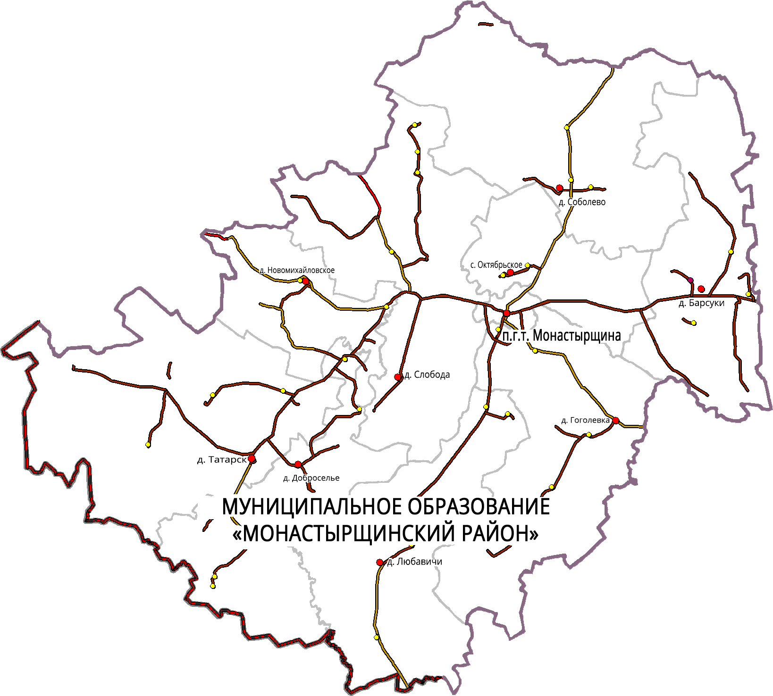
Монастырщинский
район
Смоленской
области
Герб
Транспорт
1262,6
км
Общая протяженность дорог
4 автодороги регионального значения:
Смоленск-Русилово-Упокой-Монастырщина
Монастырщина-Любавичи–Дубровка–граница республики Беларусь
Прудки-Монастырщина
Хиславичи-Монастырщина
Автодороги в муниципальной собственности:
268 км асфальтобетонные
339 км
грунтовые
292,2 км
прочие
18

Slide 19
Монастырщинский
район
Смоленской
области
Герб
Связь
1
организация, оказывающая услуги связи
Смоленский филиал ПАО «Ростелеком» сервисный центр г. Починок
16
4
оператора сотовой связи
почтовых отделений связи
«МТС»
«Билайн»
«Теле 2»
«Мегафон»
Активно работает сеть Интернет, спутниковое и цифровое телерадиовещание
19

Slide 20
Монастырщинский
район
Смоленской
области
Герб
Строительство
Общая площадь
жилищного фонда
Социальная сфера
Выполнены работы по ремонту улиц в п. Монастырщина
По проекту «Культура малой родины» выполнен ремонт Татарского СДК , Железняковского СДК, Любавичского СДК
Выполнен первый этап работ по ремонту моста через р. Железняк
Выполнен ремонт МБОУ Монастырщинская средняя школа им. А.И. Колдунова и МБОУ Сычевская школа в рамках реализации областной государственной программы «Развитие образования в Смоленской области»
Создана «Точка роста» в МОУ Новомихайловская средняя школа
В целях решения жилищной проблемы молодых семей и улучшения демографической ситуации успешно реализуется районная целевая программа «Обеспечение жильем молодых семей муниципального образования «Монастырщинский район»
323,7
тыс. кв. м.
Количество введенного
в эксплуатацию жилья
1,091
тыс. кв. м.
20

Slide 21
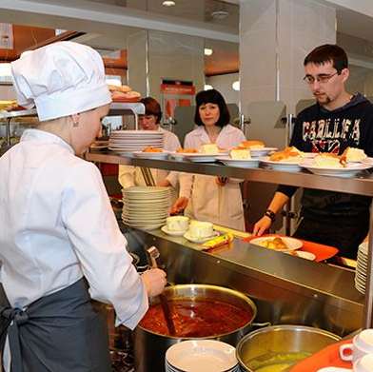
Монастырщинский
район
Смоленской
области
Герб
Потребительский рынок товаров и услуг
Количество предприятий
розничной торговли
Общественное питание
17
74
Оборот розничной торговли
22
Бытовое обслуживание
424,3
млн. руб.
490,53
кв.м.
Обеспеченность населения торговыми площадями
на 1 тыс. чел.
21

Slide 22
Монастырщинский
район
Смоленской
области
Герб
Финансовая деятельность
Структура доходов, млн. руб.
Финансовые организации, осуществляющие деятельность
Банки | Страховые компании
Дополнительный офис №8609/089 Смоленского ОСБ ПАО «Сбербанк России» | ПАО СК «Росгосстрах» Страховое Акционерное общество «Военно-страховая компания» Филиал №4 ГУ Смоленского регионального отделения ФСС Медицинская страховая компания «Макс-М»
Структура расходов, млн. руб.
22

Slide 23
Монастырщинский
район
Смоленской
области
Герб
Образование
10
5
1
2
Муниципальных
образовательных
учреждений
Учреждений общего образования
Учреждений дошкольного образования
Учреждений дополнительного образования
Общее
образование
2 средние общеобразовательные школы
3 общеобразовательные школы
2 филиала общеобразовательных школ
Численность школьников
609 чел.
Дополнительное
образование Численность обучающихся
335 чел.
Центр внешкольной работы
Детско-юношеская спортивная школа
Дошкольное
образование
1 детский сад
23

Slide 24
Монастырщинский
район
Смоленской
области
Герб
Здравоохранение
Сеть медицинских учреждений
ЦРБ | 1
ФАПы | 17
Врачебные амбулатории | 2
0,052
тыс.
23
чел.
96,6
Обеспеченность
медицинскими
работниками
(на 10 тыс. чел.)
Количество
коек
Численность
врачей в
районе
Поликлиника рассчитана на 150 посещений в смену.
При поликлинике работает дневной стационар на 13 коек.
24
Notes:
10

Slide 25
Монастырщинский
район
Смоленской
области
Герб
Спорт
Численность населения, занимающаяся физкультурой и спортом
3094 чел.
1
80 спортивных объектов
Стадион «Юность»
Бассейн
Спортивные залы
1 спортивная школа
МБУ ДО «Детская юношеская спортивная школа»
В 2023 г. проведено
40 спортивно-массовых мероприятий
25

Slide 26
Монастырщинский
район
Смоленской
области
Герб
Культура
1
Историко-краеведческий музей
Парк отдыха
1
Районный Дом культуры
Музеи
Учреждениями культуры проведено
3 234 мероприятия
24
Имеется 24 клубных учреждения
В 115 клубных формированиях занимаются 841 человек
Клубные учреждения
18
В библиотеках зарегистрировано 7200 читателей,
книговыдача 169520 экземпляров
Библиотеки
26

Slide 27
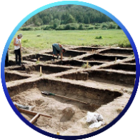
Монастырщинский
район
Смоленской
области
Герб
Туризм
Церковь Успения Пресвятой Богородицы
Объектов культурного наследия
29
26 августа 2020 года в д. Татарск состоялось тожественное открытие памятника Герою Советского Союза, генералу армии Матросову Вадиму Александровичу, более 17 лет руководившему пограничными войсками СССР, уроженцу д. Бохото Монастырщинского района Смоленской области.
Событийный туризм
Объектов археологического наследия
2
Приоритетные направления:
Сельский и
экологический
Церкви и
храмы
Событийный
27

Slide 28
Монастырщинский
район
Смоленской
области
SWOT-анализ
Сильные стороны S | - большое количество свободных мощностей; - выгодное географическое положение; - относительная близость к границе с Белоруссией; - развитая транспортная инфраструктура; - наличие магистральных газопроводов; - наличие комплекса культурно-исторических ценностей; - экологически чистые территории; - наличие сырья: леса, торфа, песчано-гравийной смеси.
Слабые стороны W | - вытеснение продукции предприятий области продукцией иностранного производства; дефицит кадров из-за возникших демографических диспропорций.
Возможности O | - расширение рынка продукции местных производителей; - внедрение инновационных технологий; - вовлечение в сельхозпроизводство неиспользуемых угодий; - возможности локализации производства для белорусского бизнеса; - развитие специализированных видов туризма: рыболовство, охота.
Угрозы T | - демографическое старение населения; - отток из района способной творческой молодежи.
28

Slide 29
Монастырщинский
район
Смоленской
области
Герб
Контакты
ГЛАВА МУНИЦИПАЛЬНОГО ОБРАЗОВАНИЯ «МОНАСТЫРЩИНСКИЙ РАЙОН» СМОЛЕНСКОЙ ОБЛАСТИ:
МИНИСТЕРСТВО инвестиционного развития Смоленской области:
Титов
Виктор Борисович
Телефон: (48148) 4-05-66
E-mail: monast@admin-smolensk.ru
Сайт: monast.admin-smolensk.ru
Телефон: (4812) 20-55-20
Факс: (4812) 20-55-39
E-mail: smolinvest67@smolinvest.com
Сайт: dep-invest.admin-smolensk.ru
ЗАМЕСТИТЕЛЬ ГЛАВЫ МУНИЦИПАЛЬНОГО ОБРАЗОВАНИЯ
«МОНАСТЫРЩИНСКИЙ РАЙОН» СМОЛЕНСКОЙ ОБЛАСТИ:
ООО «Корпорация инвестиционного развития»:
Телефон: (4812) 77-00-22
E-mail: smolregion67@yandex.ru
Сайт: corp.smolinvest.com
Горелов Александр Александрович
Телефон: (48148) 4-12-44
E-mail: monast_gorelov_aa@mail.ru
29

